Slide 1

Efectos de algunos factores sobre el consumo de combustible de los motores Hyundai Himsen 9H 21/32 de las centrales eléctricas de la generación distribuida
CIDES
III Conferencia Internacional en Desarrollo Energético Sostenible

Slide 2
Autores:
1- Reinaldo M. Martínez Martínez, FIMI, CEETA, Cuba. rmtinez@uclv.edu.cu
2- Francisco Monagas Sánchez. FIMI, Dpto. Mecánica, Cuba. frmsanchez@uclv.cu
3- Rudy Alejandro Reyes Bravo, FIMI, CEETA, Cuba. rrbravo@uclv.cu

Slide 3
Objetivo General
Analizar utilizando el cálculo térmico de los motores la variación de algunos parámetros de importancia en la explotación de los motores Hyundai Himsen que aporte a la variación del consume específico de combustible de estos equipos.

Slide 4
Objetivos específicos
Determinar los principales parámetros de los motores Hyundai HIMSEN 9H 21/32.
Confeccionar un programa para el cálculo térmico de los motores Diesel que permita determinar la variación del consumo específico vs algunos parámetros de funcionamiento de estas máquinas.
Calcular utilizando el software la variación de presión después del turbo cargador, relación de compresión, temperatura del aire de carga y el coeficiente de exceso de aire

Slide 5
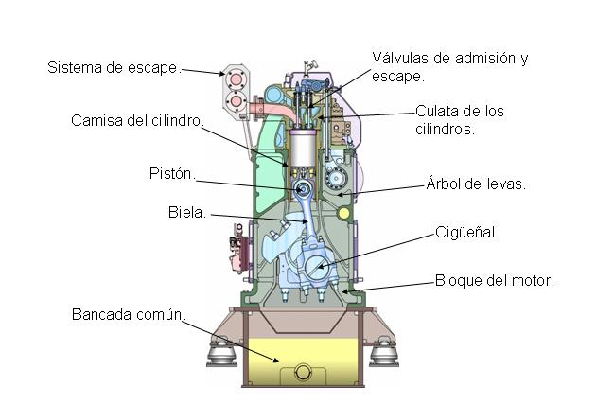
2. Cálculo del ciclo del motor Diesel
Principales partes del motor

Slide 6
Principales características de los motores Hyundai HIMSEN 9H 21/32
Parámetro | Especificación
Tipo de Motor | Hyundai HIMSEN 9H 21/32
Diámetro interior | 210 mm
Carrera del pistón | 320 mm
Velocidad media del pistón | 9.6 m/s
Peso del motor | 50 t
Longitudes del motor | 2.4x3.4x12 m
Consumo de combustible | 186-193 g/(kW*h)
Relación de compresión | 17:1
Potencia | 1800 kW

Slide 7
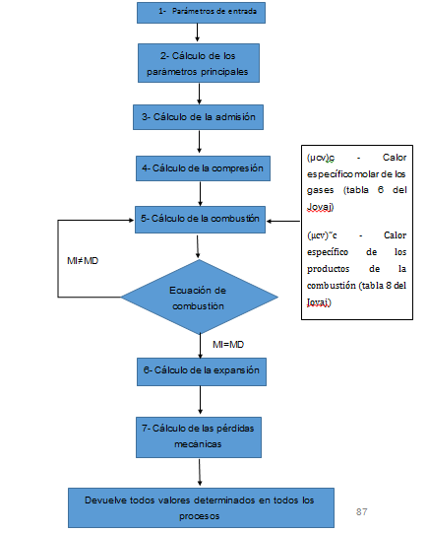
2.3 Calculo térmico
Esquema de bloque del software FourStrokeDieselEngine

Slide 8
3. Resultados y discusión
Los parámetros estudiados en el software son:
Presión después del turbo cargador
Relación de compresión
Temperatura del aire de carga
Coeficiente de exceso de aire

Slide 9
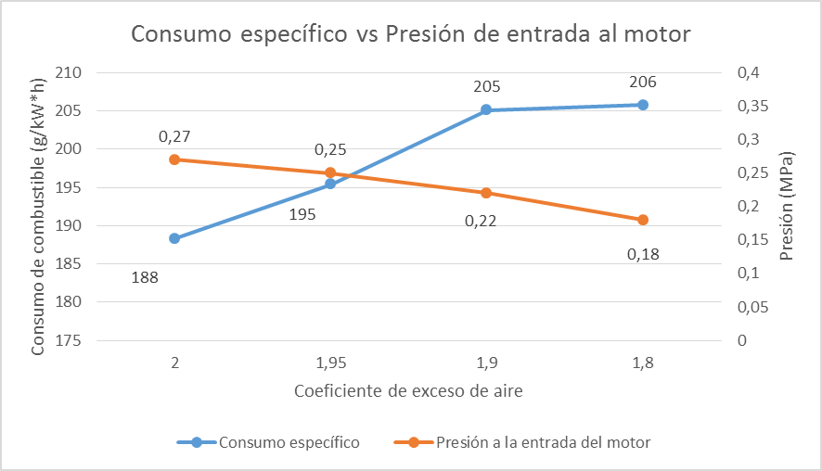

Slide 10
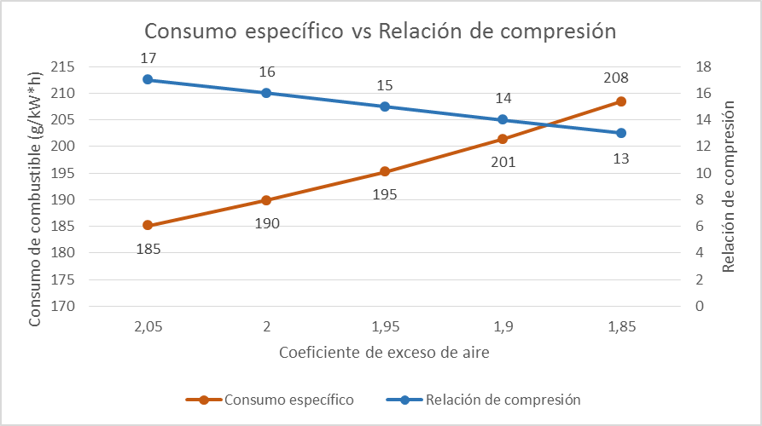

Slide 11
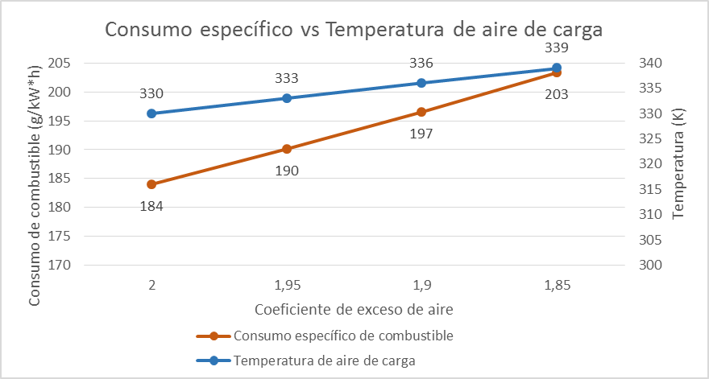

Slide 12
4. Conclusiones
Se confeccionó el software FourStrokeDieselEngine para el cálculo térmico del motor diesel y se obtuvieron valores correctos de consumo específico de combustible variando parámetros como la relación de compresión, el coeficiente de exceso de aire, la temperatura del aire a la entrada del motor y presión del aire de carga.
Al disminuir la presión del aire a la entrada del motor se incrementa el consumo de combustible y es necesario disminuir el coeficiente de exceso de aire para mantener la potencia del motor.
Con el aumento de la temperatura del aire de carga se incrementa el consumo de combustible y es necesario disminuir el coeficiente de exceso de aire para mantener la potencia del motor.

